Slide 1
U.T. N° 4 ““NORMAS INTERNACIONALES: IALA – RIPA y COMUNICACIONES MARÍTIMAS””
(12 HORAS)
Reglamento Internacional para Prevenir Abordajes (RIPA). (TM DIRECTEMAR N° 042 y Carta SHOA N° 470): Generalidades. Reglas de Rumbo y Gobierno. Luces y marcas de navegación. Señales acústicas y luminosas. Navegación Básica en Simulador: Reconocimiento Costa – Carta – Radar. Situación por Demarcaciones y Distancias de radar. Navegación sin tráfico y buenas condiciones. Reconocimiento sistema de balizamiento IALA “B”. Reporte Standard.

Slide 2
U.T. N° 4 ““NORMAS INTERNACIONALES: IALA – RIPA y COMUNICACIONES MARÍTIMAS””
(12 HORAS)
CATEGORÍAS DE BUQUE:
Buque de propulsión mecánica.
Buque sin gobierno.
Buque con capacidad de maniobra restringida.
Buque con capacidad de maniobra restringida por su calado.
Buque dedicado a la pesca.
Buque a vela.

Slide 3
U.T. N° 4 ““NORMAS INTERNACIONALES: IALA – RIPA y COMUNICACIONES MARÍTIMAS””
(12 HORAS)
OBLIGACIONES:
Buque propulsión mecánica navegando, mantenerse apartado de:
Buque Sin gobierno.
Buque con capacidad de maniobra restringida
Buque dedicado a la pesca.
Buque a la vela.
Buque a vela en navegación, mantenerse apartado de:
Buque Sin gobierno.
Buque con capacidad de maniobra restringida.
Buque dedicado a la pesca.
Buque dedicado a la pesca, en navegación, dentro de lo posible mantenerse apartado de:
Buque Sin gobierno.
Buque con capacidad de maniobra restringida.

Slide 4
U.T. N° 4 ““NORMAS INTERNACIONALES: IALA – RIPA y COMUNICACIONES MARÍTIMAS””
(12 HORAS)
DEFINICIONES: LUZ DE TOPE: Luz blanca, que cubre arco de 225º, siendo visible desde la proa del buque hasta 22,5º a popa del través de ambas bandas. LUZ DE COSTADO: Es una luz roja para babor y verde para estribor, que cubren respectivamente un arco de 112,5º, siendo visibles desde la proa del buque hasta 22,5º a popa del través de su banda respectiva. LUZ DE ALCANCE: Luz blanca, ubicada lo más cercana a la popa del buque, que cubre un arco de 135º, siendo visible hasta los 67,5º a ambas bandas de la popa. LUZ DE REMOLQUE: Igual a la luz de alcance pero amarilla. LUZ TODO HORIZONTE: Luz visible sin interrupción en un arco de 360º LUZ CENTELLEANTE: Luz que produce destellos a intervalos regulares con frecuencia de 120 destellos por minuto o más.

Slide 5
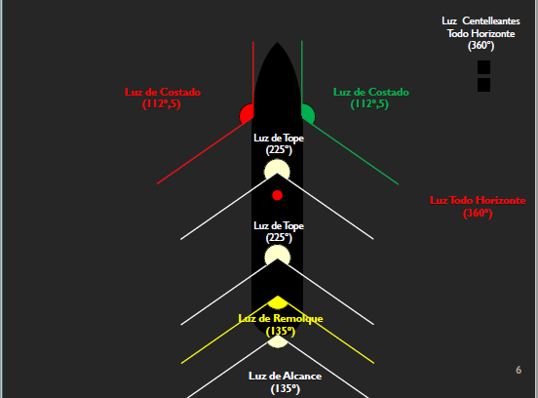
U.T. N° 4 ““NORMAS INTERNACIONALES: IALA – RIPA y COMUNICACIONES MARÍTIMAS””
(12 HORAS)

Slide 6
U.T. N° 4 ““NORMAS INTERNACIONALES: IALA – RIPA y COMUNICACIONES MARÍTIMAS””
(12 HORAS)
BUQUE DE PROPULSIÓN MECÁNICA EN NAVEGACIÓN

Slide 7
U.T. N° 4 ““NORMAS INTERNACIONALES: IALA – RIPA y COMUNICACIONES MARÍTIMAS””
(12 HORAS)
Buque viene por la proa navegando de vuelta encontrada
Buque por la proa cruzando hacia estribor
Buque por la proa cruzando hacia babor
Buque por la proa que está siendo alcanzado

Slide 8
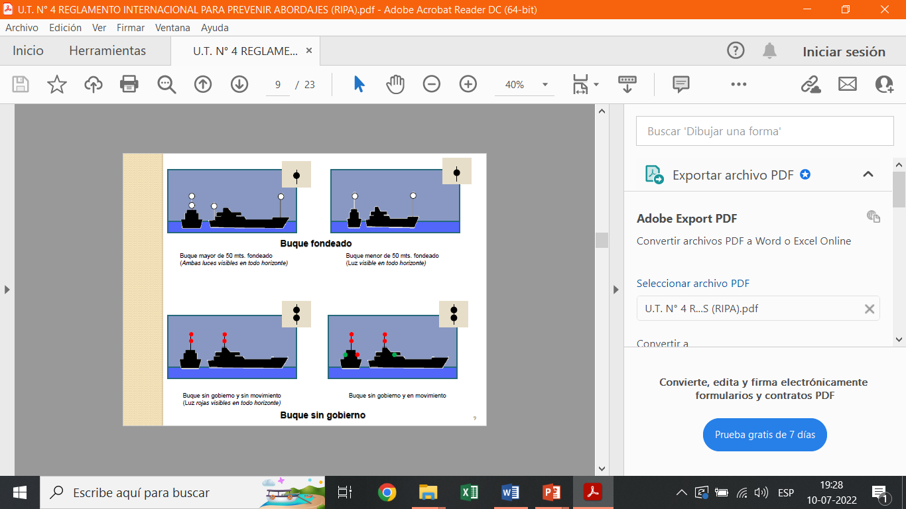

Slide 9
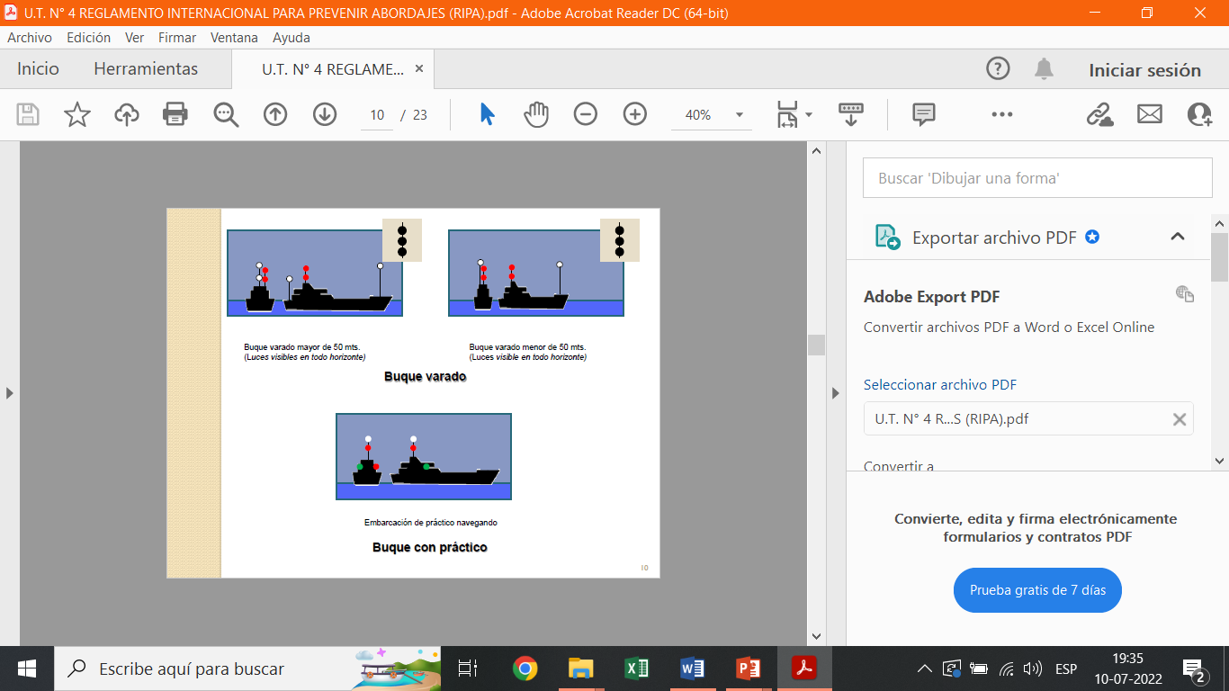

Slide 10
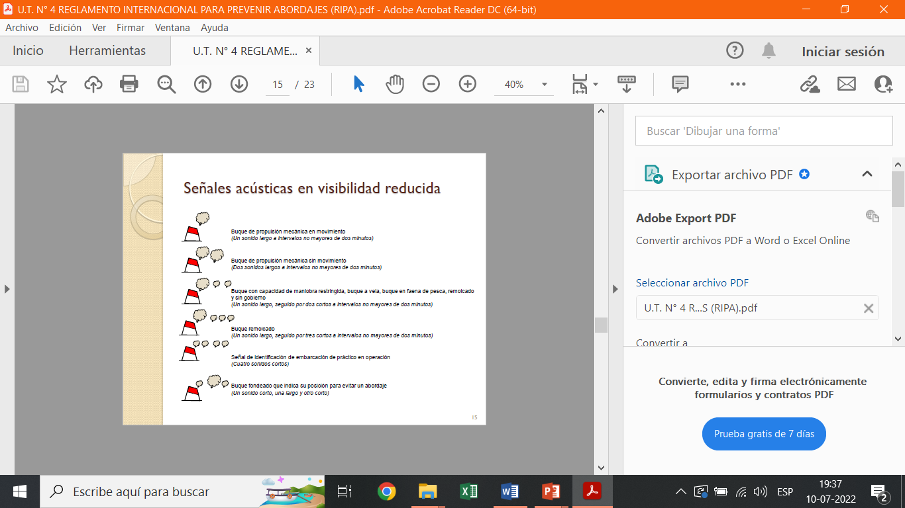

Slide 11
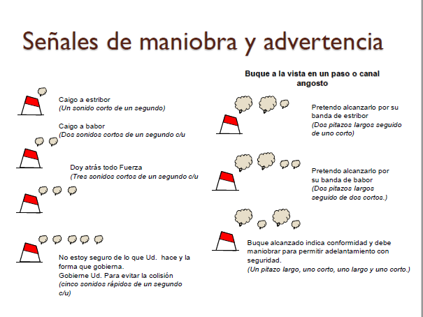

Slide 12
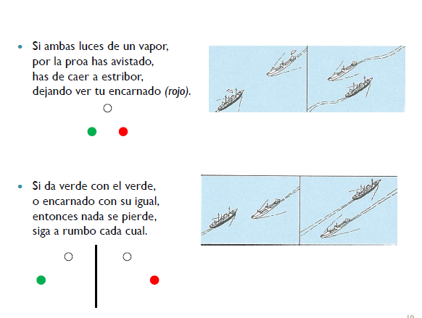

Slide 13
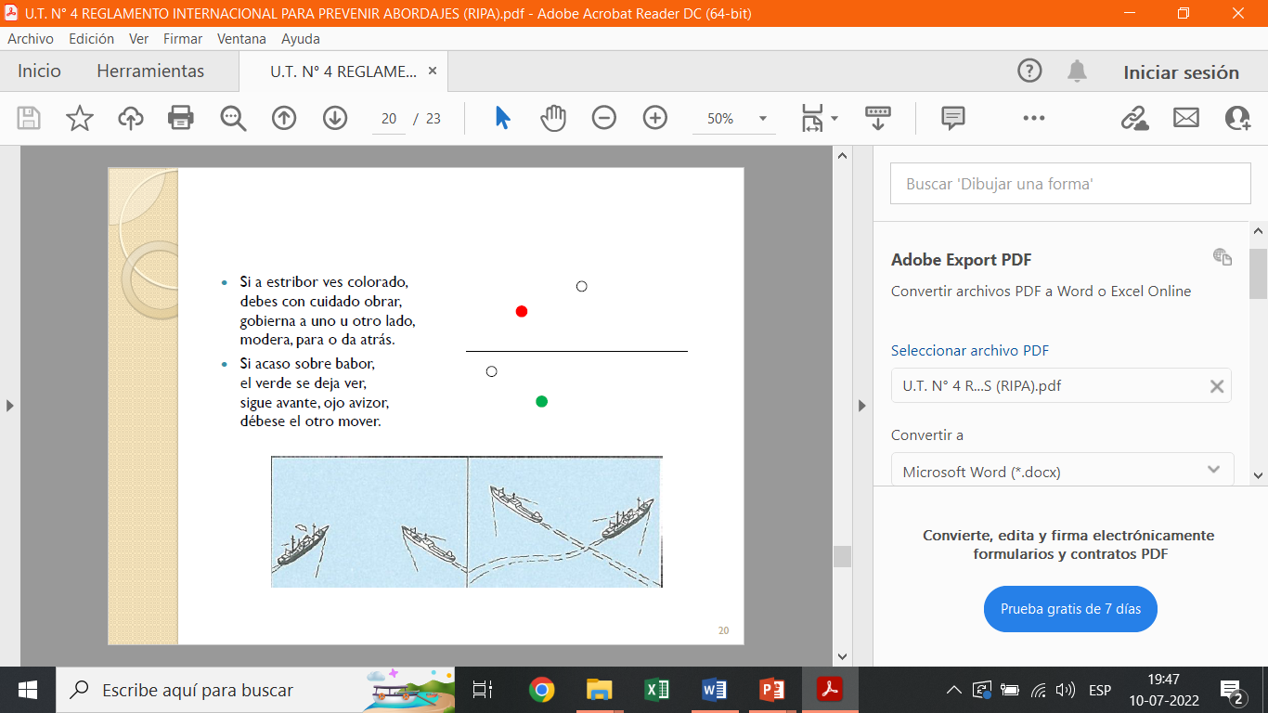

Slide 14
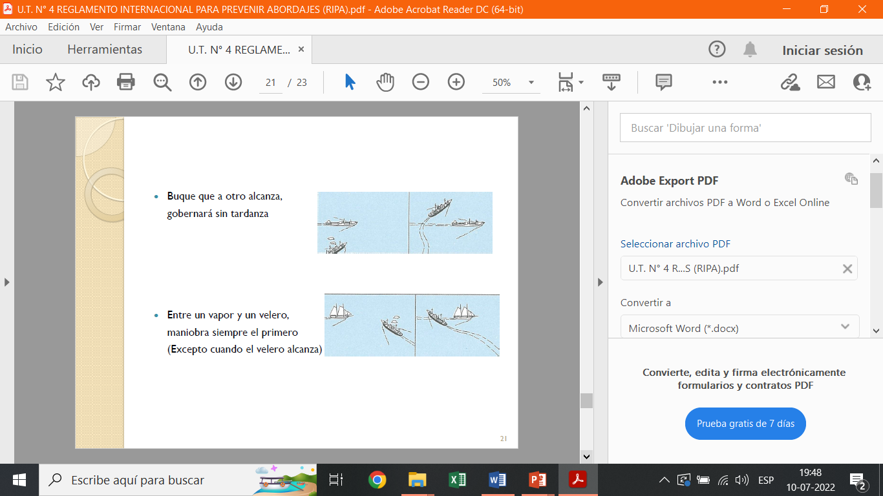

Slide 15
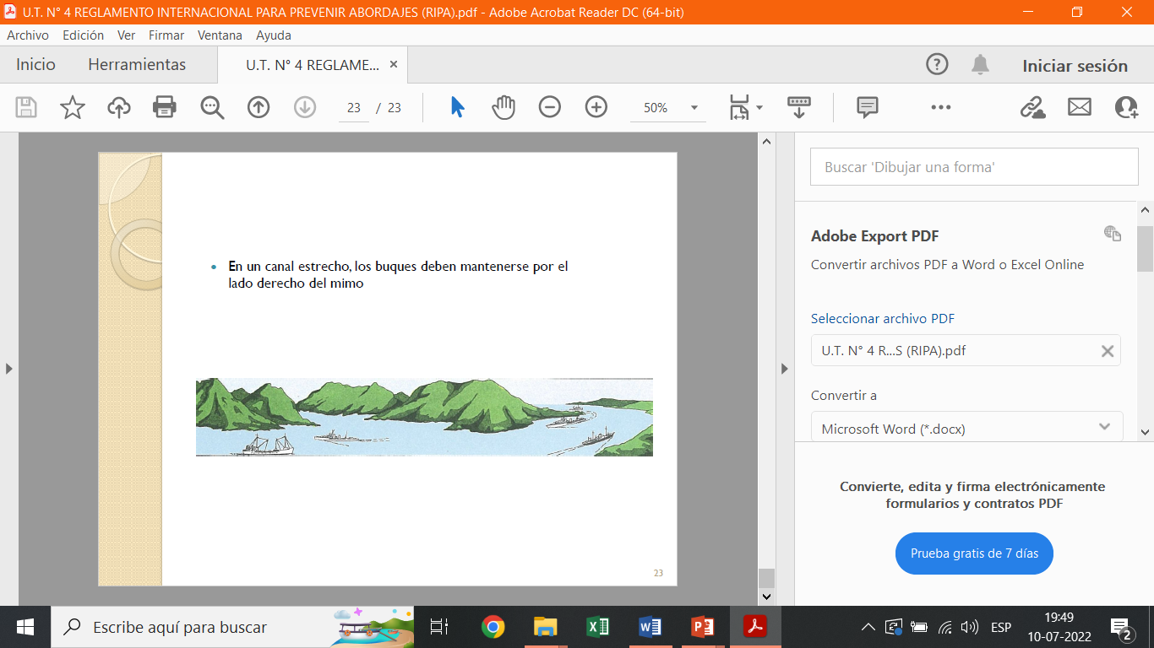

Slide 16
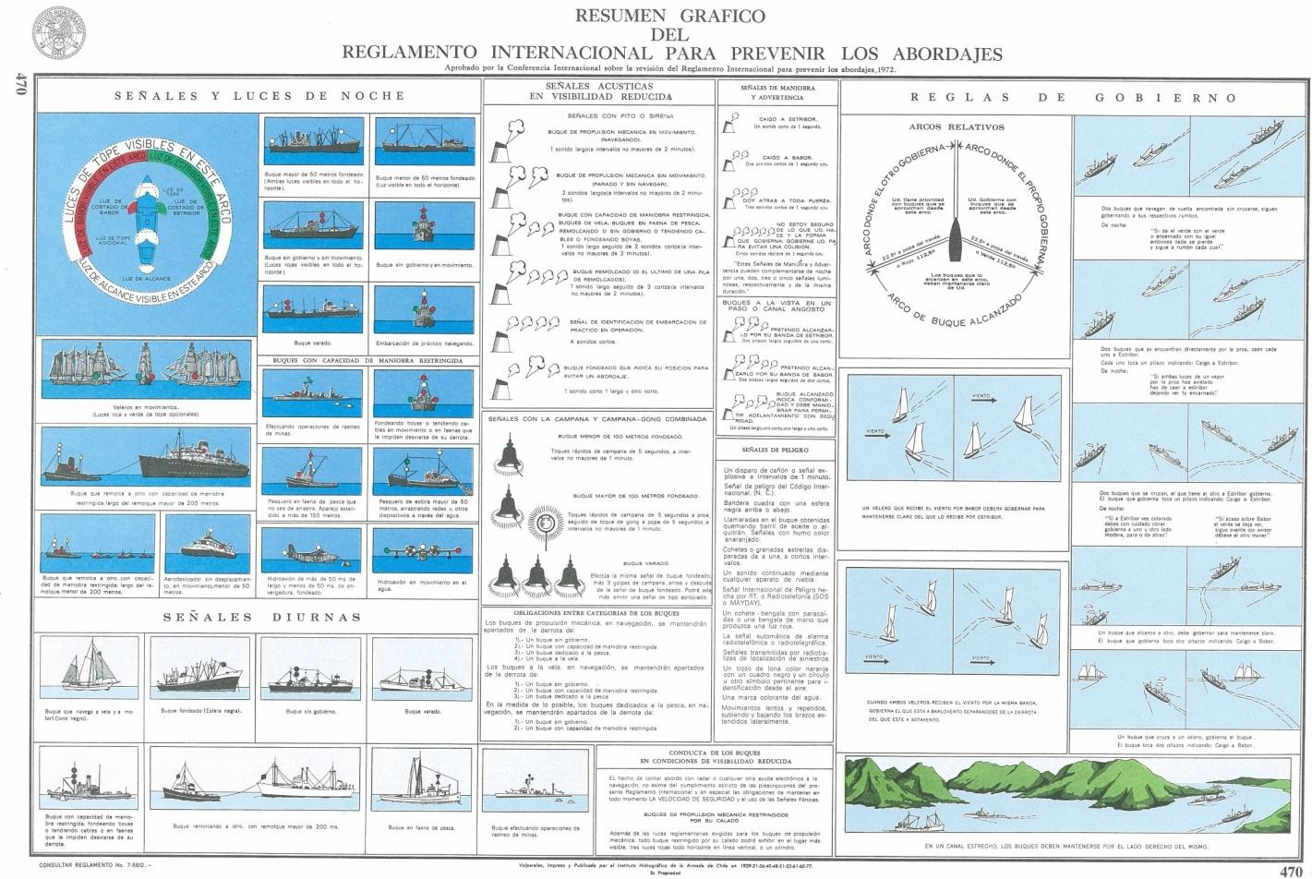
REGLAMENTO INTERNACIONAL PARA PREVENIR LOS ABORDAJES
(RIPA)

